Slide 1

레주메 사이트 개발 프로젝트
“2uZuBook”
20106 김소연, 20108 박규리, 20110 배용호, 20112 윤정현
Notes:
1. 안녕하세요 이번에 2uzubook 개발 프로젝트를 맡은 박규리, 김소연, 윤정현, 배용호 입니다

Slide 2

목차
01 개요
02 타당성 검토
03 계획서 작성
04 요구 분석
Notes:
2. 일단 목차를 설명해드리자면 첫 번째로는 개요를 소개하면서 저희 팀의 프로젝트 선정과 선정동기, 역할 분담을 소개해 드릴거고요 두 번째로는 타당성 검토를 소개하면서 저희가 진행한 시장조사, 기존사례 , 발전가능성을 설명해 드리고 세 번째로는 계획서 작성단계인 프로젝트의 범위,WBS 및 일정 ,인원조직 위험요소, 비용산정등을 소개해 드릴 겁니다. 마지막으로는 요구분석으로 요구사항 도출, 요구사항 분석, 사용사례 작성를 소개해드리고 팀원 각자의 이번프로젝트를 통한 느낀점을 이야기 하면서 마칠 계획입니다.

Slide 3
01
개요
01 프로젝트 선정
02 선정 동기
03 역할 분담
Notes:
3. 이번 개요에서 무슨 프로젝트가 선정되었는지, 또 어떻게 해서 그 프로젝트가 선정되었는지, 그리고 역할분담을 설명해드리겠습니다.

Slide 4
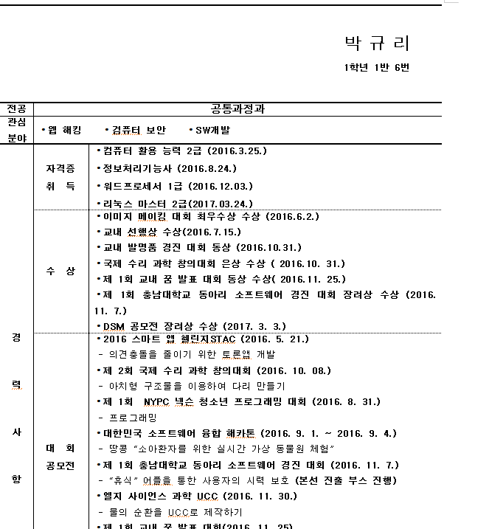
01.
프로젝트
선정
기존의 책으로된 “레주메북”의 불편함을 없앤
레주메북을 사이트로 바꾸다
01 프로젝트 선정
02 선정 동기
03 역할 분담
Notes:
4. 이사진 다들 무엇인지 아시죠?1학년때 두차례의 레주메를 작성했죠! 저희는 이러한 레주메북의 레주메 작성 및 열람을 사이트에서 하면 어떨까라는 생각을 하고 우리학교에 맞는 모델을 구성하기 시작했습니다.

Slide 5
01.
선정 동기
기존의 책으로된 “레주메북”의 불편함을 없앤
레주메북을 “2uZuBook”로 바꾸다
01 프로젝트 선정
02 선정 동기
03 역할 분담
✓불편함
✓종이 낭비
Notes:
5. 대덕소프트웨어마이스터고등학교 뿐만 아니라 거의 모든 특성화고등학교의 홍보가 중요합니다. 저희학교는 레주메북을 통해서 학생들을 홍보 했습니다. 하지만 기존의 우리가 사용한 레주메북은 방법은 선생님에게 레주메 양식을 받아 내용을 각자 알아서 잘 채운뒤 지정한 메일로 보내는 형식이었습니다. 갑자기 레주메를 쓰라고 하면 아주 바쁜 저희는 레주메북을 잘 쓰지 못했죠, 일단 내가 한 활동을 한번에 적으려고하니 기억이 나지 않았고, 빨리 써서 내라고 하니 내용의 질은 떨어질 수 밖에 없었습니다. 선생님도 아이들의 레주메를 하나하나 모아서 또 잘못된게 있으면 고쳐오라고 하고... 애들은 제대로 하지도 않고 대충대충해서 내고 마음이 타죠... 또 레주매북을 한 학기마다 제작하니 그전 레주메는 쓸모가 없어지고 또 책으로 되어있어 더 많은 사람들에게 보여주기 어려웠습니다. 또, 회사 입장에서는 자신의 회사에 맞는 학생들을 찾고 싶어 하잖아요? 근데 레주메북을 언제 한 장한장 다봅니까~? 저희는 이러한 불편을 해소 할 수 있는 2uzuBook을 개발 하게 되었습니다.

Slide 6

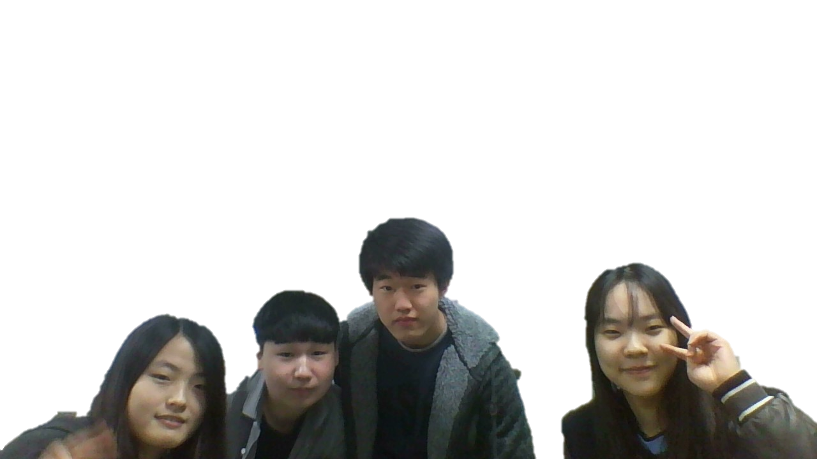
03.
역할 분담
기존의 책으로된 “레주메북”의 불편함을 없앤
레주메북을 “2uzuBook”로 바꾸다
프로젝트 타당성
작성, 도메인 분석, ppt 제작
유스케이스 작성, 위험분석, 구현계획
요구사항 작성, 보고서 검토
유스케이스 작성, WBS 작성, ppt제작
01 프로젝트 선정
02 선정 동기
03 역할 분담
Notes:
6. 저희는 역할분담을 아주 효율적으로 나누었습니다. 김소연: 요구사항 작성, 보고서 검토 윤정현: 프로젝트 타당성 작성, 도메인 분석, ppt 제작 배용호: 유즈케이스 작성, 위험분석, 구현 계획 박규리: 유즈케이스 작성, WBS작성,ppt제작 으로 분담하였습니다. 저희 조원들은 매주 월요일,수요일, 금요일, 토요일, 일요일에 모여서 회의를 하고 각자 맡은 부분을 중심으로 모든 아이들이 참여하고 도와주었습니다.

Slide 7

02
타당성 검토
01 기존사례
02 발전 가능성
Notes:
7. 두 번째 목차인 타당성 검토에서는 시장조사와 기존사례 그리고 저희 프로젝트의 발전 가능성에 대해 설명해드리겠습니다.

Slide 8
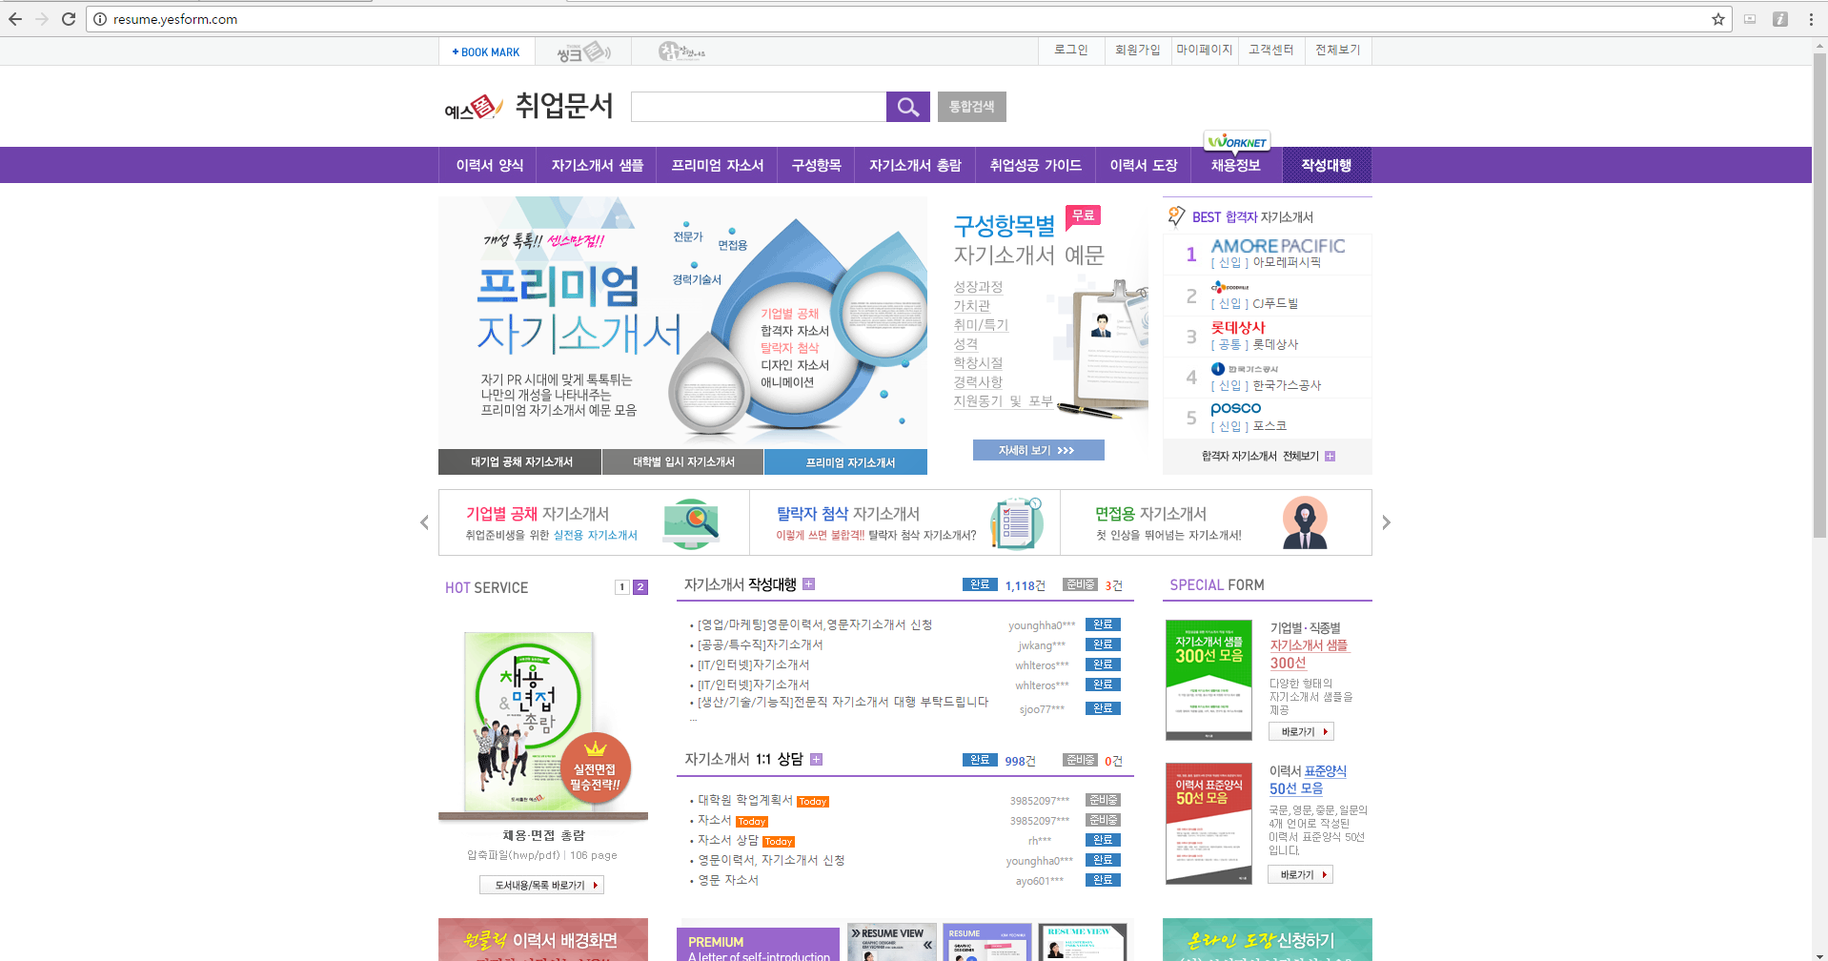
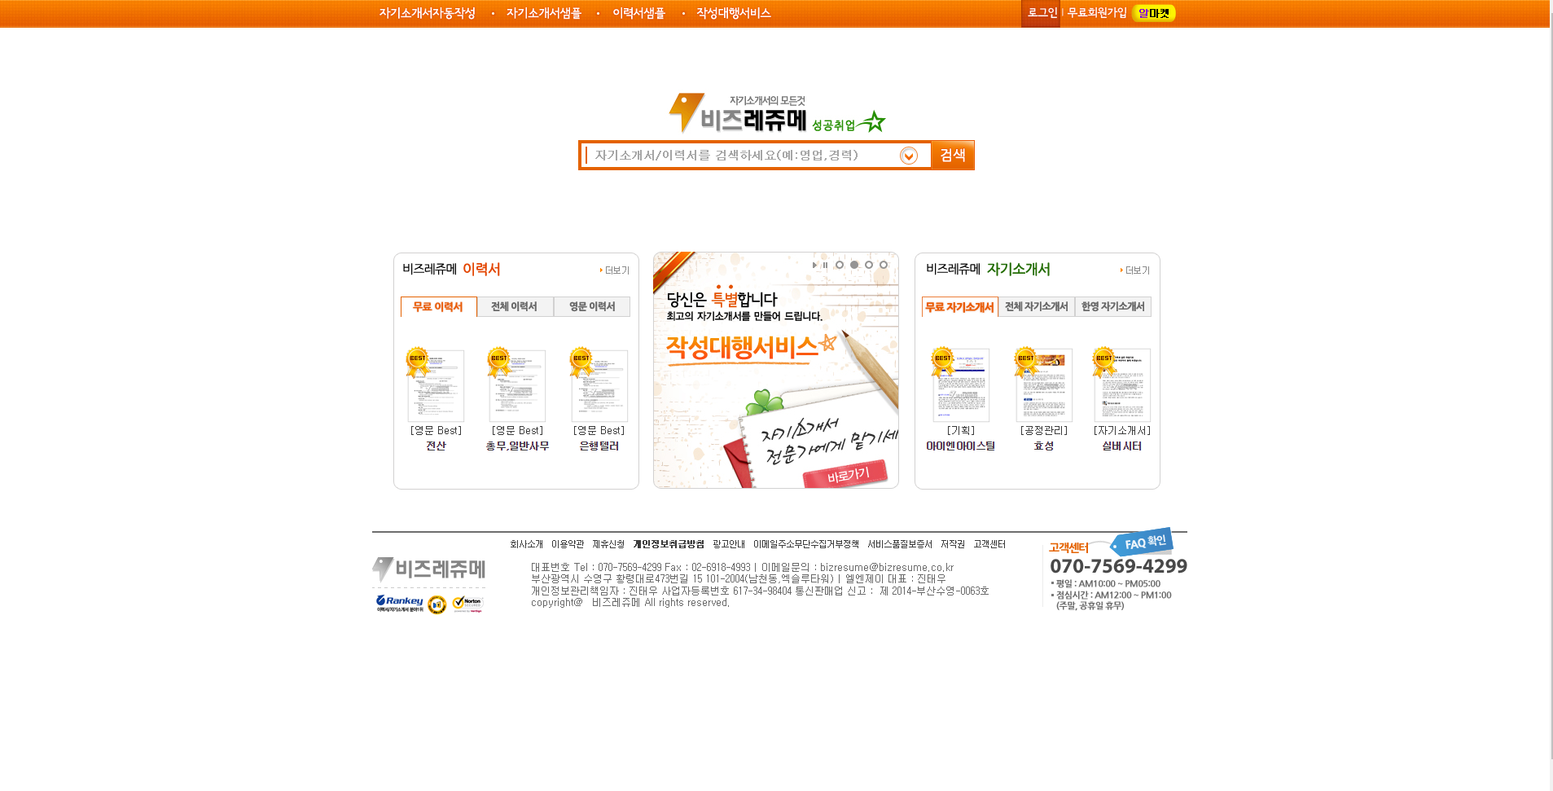
02
타당성검토
기존사례보다 GOOD ^.^
유사 웹 어플리케이션
01 가존사례
02 발전 가능성
[예스 폼 취업문서]
[비즈레쥬매]
Notes:
8 온라인 사이트의 대표적인 예시로는 예스 폼 취업문서와 비즈레쥬매 가 있습니다. 분석해 본 결과 다른 레주메 사이트들은 “oo 회사에 합격한 사람의 레주메”를 제공하고, 특히 자소서를 쓸 때 사용자가 쉽게 쓸 수 있도록 예제를 제공합니다. 한 마디로 우리의 2UZUBOOK의 목적과는 애초에 다릅니다!! 2UZUBOOK은 ‘이력서를 쓰기 위한 참고용으로 보는’ 레주메 사이트들과는 달리 취업을 목적으로 하는 학생들을 대상으로 학생 사용자가 직접 레주메를 사이트에 올려 자신의 레주메를 회사 측에 홍보하는 목적으로 가지고 있지, 잘 쓰는 방법을 제시하고자 하는 목적을 가지고 있지 않습니다.

Slide 9
02
타당성검토
기존사례보다 GOOD ^.^
레주메북을 “2uzuBook”로 바꾸다
사이트를 통한 레쥬메 작성
-> 더 많은 사람들과 회사에게 홍보 가능
-> 많은 특성화고에서 활용 가능
쉽고 빠른 작성 과 열람, 검색
-> 시간, 종이절약 및 홍보가 쉬워짐
-> 회사입장에서는 인재를 빨리 찾을 수 있음
01 가존사례
02 발전 가능성
Notes:
9.저희의 프로젝트는 사이트를 통한 레주메 작성으로 현재로서는 대덕소프트웨어 마이스터고를 위한 것이지만 대덕 sw 고등학교뿐만 아니라 더 나아가, 전국에 분포되어 있는 특성화 고등학교도 저희의 2uzubook을 효과적으로 사용할 수 있다고 생각합니다. 또 기존의 레주메북과 달리 쉽고 빠른 작성과 열람, 또한 검색으로 시간, 종이절약 및 홍보가 훨 쉬워지면서 회사는 자신들에게 맞는 인재를 빠르게 찾을 수 있습니다. 레주메 북에 대해 불편함을 느끼고 있는 여러 사람들을 생각하면 발전 가능성이 매우 크다고 생각합니다!

Slide 10

03
계획서 작성
01 프로젝트 범위
02 WBS
03 일정
04 위험요소 식별
05 위험계획 수립
06 비용산정
Notes:
10. 세 번째 목차인 계획서 작성입니다. 이부분에서는 프로젝트의 범위, WBS, 일정 및 인원 조직 또한 위험요소 식별과 수립 마지막으로는 비용산정을 설명해 드리겠습니다.

Slide 11

03
계획서
작성
기존의 책으로된 “레주메북”의 불편함을 없앤
프로젝트의 범위
광범위한 문제 범위 | 축소된 범위
자신의 레주매 실시간 작성 회사와 사용자 구분 학년, 반, 과로 분류 분야 및 특성 키워드를 이용한 간편 검색기능 레주메 양식 제공 | 사용자가 자신의 레주메 실시간 작성기능
01 프로젝트 범위
02 WBS
03 일정 및 인원 조직
04 위험요소 식별
05 위험계획 수립
06 비용산정
Notes:
11. 저희의 가정통신문 조사 어플리케이션의 광범위한 문제 범위로는 (ppt 광범위한 문제 범위 읽기)가 있는데 저희 어플리케이션의 목적을 도달하기 위한 최소한 기능은 사용자가 자신의 레주메를 실시간으로 작성 하는 기능입니다.

Slide 12
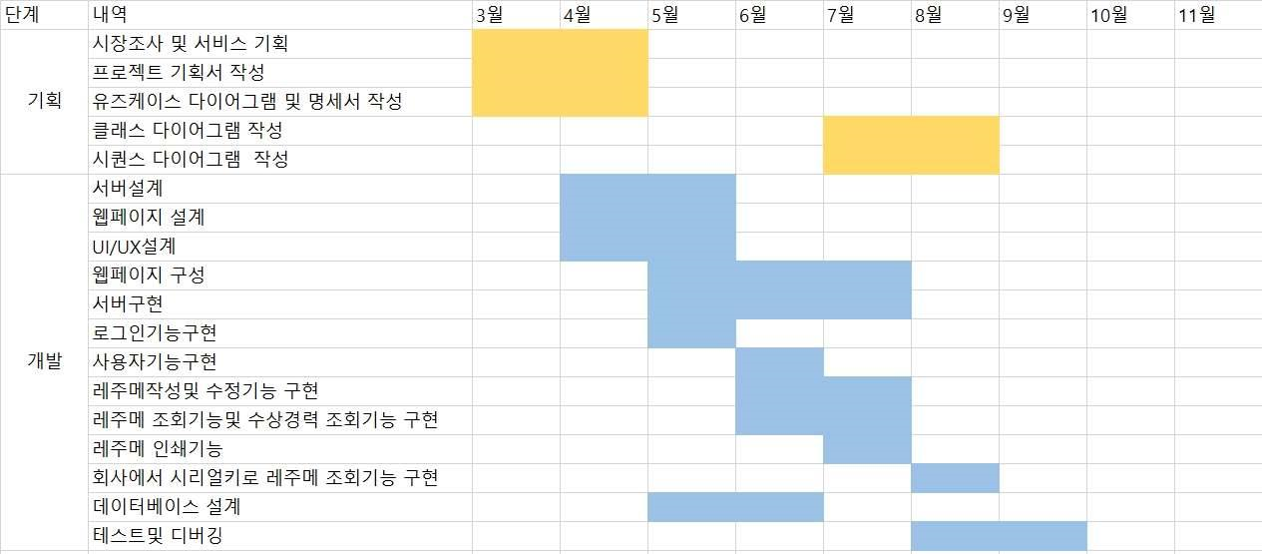
ㅋ
03
계획서
작성
기존의 책으로된 “레주메북”의 불편함을 없앤
구현 계획
01 프로젝트 범위
02 WBS
03 일정
04 위험요소 식별
05 위험계획 수립
06 비용산정
Notes:
12. 저희는 WBS를 엑셀로 작성하고 간트 차트를 그려서 일정 및 인원 조직을 하였습니다.

Slide 13
03
계획서
작성
기존의 책으로된 “레주메북”의 불편함을 없앤
위험 요소 식별 – 잠재적인 위험 목록 및 중요도 표시
잠재적인 위험 목록 (파란색- 위험발생확률, 빨강색- 영향력)
저장 오류 | 하 | 중 | 해결가능함, 경미함
개인정보 보안 | 하 | 상 | 재앙, 심각함
관리자의 유지보수 문제 | 중 | 중 | 해결 가능함, 경미함
시리얼키 유출 | 중 | 상 | 재앙, 심각함
서버 터짐 (실시간 사용자 증가) | 상 | 상 | 재앙, 심각함
01 프로젝트 범위
02 WBS
03 일정
04 위험요소 식별
05 위험계획 수립
06 비용산정
-위험 발생 확률: 상: 80% 이상, 중: 30~80%, 하: 30% 미만
-영향력: 재앙, 심각함, 해결 가능함, 경미함 등으로 분류 비용과 일정으로 분류: 상(20% 이상 초과), 중(5~20%), 하(5% 이하)
Notes:
13. 저장오류, 개인정보보안, 관리자의 유지보수 문제, 시리얼키 유출, 서버터짐을 잠재적인 위험 목록으로 두었습니다. 이 잠재적인 위험목록들을 위험 발생 확률과 영향력을 기준으로 상 중 하로 나누어서 중요도를 표시 하였습니다. (중요도 표시된거 읽어주기)

Slide 14
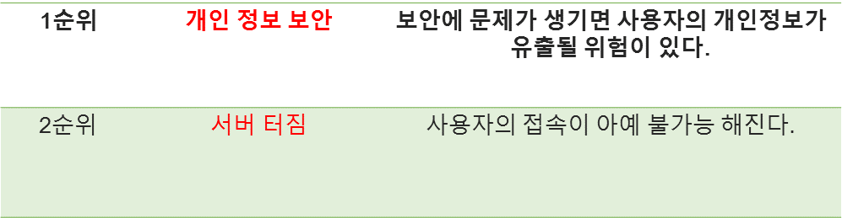
03
계획서
작성
기존의 책으로된 “레주메북”의 불편함을 없앤
위험 계획 수립 – 대응 방안 결정
01 프로젝트 범위
02 WBS
03 일정
04 위험요소 식별
05 위험계획 수립
06 비용산정
Notes:
14. 중요도를 표시하고 1순위와 2순위를 뽑았는데 1순위로는 개인 정보 보안 2순위로는 서버터짐 입니다. 개인정보보안은 보안에 문제가 생기면 학생들의 소중한 개인정보가 털리면 심각한 문제가 발생하죠. 또 서버가 터지면 레주메 사이트의 이용이 아예 불가능 하기 때문에 매우 큰 혼동이 올 수 있습니다.

Slide 15
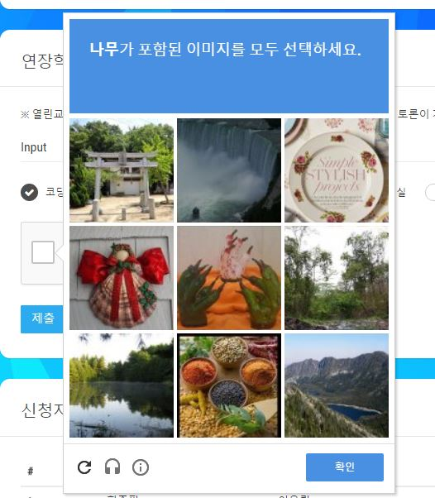
03
계획서
작성
기존의 책으로된 “레주메북”의 불편함을 없앤
위험 계획 수립 – 개인 정보 보안
reCARTCHA 사용
레주메 공개 범위 설정
3. 레주메 파일 보안 -> 파일의 접근성과 권한을 강화
ActiveDirectory System의 계정 권한
문서유출방지솔루션(McAfee DLP)
01 프로젝트 범위
02 WBS
03 일정
04 위험요소 식별
05 위험계획 수립
06 비용산정
Notes:
15. 개인정보보안의 위험을 방지 하기 위해서 구글을 reCARTCHA사용하는데 구글 로봇을 사용해서 웹사이트를 보호하려고 하며 체크 형식을 통해서 사용자가 사람인 것을 입증하는 방식이다. 또 학생들에게 자신의 레주메의 정보 공개 범위를 설정할 수 있게할 수 있게 했습니다. 또한 다음과 같은 기법들을 사용하면 문서를 보호 할 수 있습니다. (ppt 읽어주기)

Slide 16

03
계획서
작성
기존의 책으로된 “레주메북”의 불편함을 없앤
위험 계획 수립 – 서버터짐
-서버가 터졌을 경우 중요한 것은 빠른 시간 내의 복구
시키는 것으로, 서버안정화에 대해 포커스를 잡고 혹시나
서버를 터졌을 경우를 대비하여 예행연습실시
01 프로젝트 범위
02 WBS
03 일정
04 위험요소 식별
05 위험계획 수립
06 비용산정
Notes:
16. 서버가 터지게 되면 최대한 빠리 복구를 시켜 서버 안정화를 시키고, 백업을 해두워서 학생들의 데이터를 소중히 지켜서 피해가 최소한으로 갈 수 있도록 합니다

Slide 17
03
계획서
작성
기존의 책으로된 “레주메북”의 불편함을 없앤
비용산정
개발 기간= 9
투입 인원= 4명
1인당 월평균 인건비= 250
노력=9 * 4=36
개발 비용=36* 2,500,000 = 90,000,000(원)
개발 기간=9개월
생산성=6000/36=166 (줄)
노력=개발 기간 * 투입 인원 =LOC/1인당 월평균 생산 코드 라인 수
개발 비용=노력 * 단위 비용(1인당 월평균 인건비)
개발 기간=노력 / 투입 인원
생산성=LOC / 노력
01 프로젝트 범위
02 WBS
03 일정
04 위험요소 식별
05 위험계획 수립
06 비용산정
Notes:
17. 비용산정인데요 저희는 상향식/하향식 기법 중 상향식 기법을 이용하기로 했고 그 중에서 LOC(Line Of Code)를 사용하기로 했습니다. (ppt 읽음) 250만원은 예를 들어 잡은 것 입니당!! 헤헷

Slide 18

Strategy
04
요구분석
01 요구사항 도출
02 요구사항 분석
03 사용사례 작성
04 요구사항 분석서 & 검증 및 확인
Notes:
18. 마지막 목차인 요구분석 단계입니다!!!! 요구 분석 단계에서는 요구사항 도출을 하고 그것은 분석하고 유스케이스를 설명하도록 하겠습니다.

Slide 19

ㅡㄴ
04
요구분석
기존의 책으로된 “레주메북”의 불편함을 없앤
요구사항 도출 – 브레인 스토밍, 직접 도출
01 요구사항 도출
02 요구사항 분석
03 사용사례 작성
04 요구사항 분석서 & 검증 및 확인
Notes:
19. 저희는 저희 조원 끼리 브레인스토밍과 직접도출을 통해 요구사항을 도출하였습니다.

Slide 20
04
요구분석
기존의 책으로 된 “레주메 북”의 불편함을 없앤
요구사항 도출 –브레인 스토밍
레주메 실시간 수정기능
로그인 기능
분야 또는 특성 키워드를 이용하여 알맞은 레주메 검색 기능 및 고급검색 기능
4. 레주메 양식 틀 제공(자료)
5. 상장을 스캔 본으로 올리는 기능
6. 레주메를 인쇄하는 기능
7. 회사 사용자가 관심이 가는 학생을 자신의 관심 목록에 저장할 수 있는 기능
8. 학생들의 레주메를 학년, 반, 과로 카테고리 분류해 주는 기능
9. 페이스북의 좋아요 같은 기능
자동 로그인 기능
사용자 마다 각 년도 별 레주메
등록 기능
12. 회사 사용자 로그인 시 시리얼
키를 제공하여 해당 분야의
학생들의 레주메 목록을 보여주는 기능
회사 사용자가 관심이 있는
사용자에게 관심 목록에 저장하는 기능
14. 참여한 대회를 등록하는 기능
15. 깔끔하고 쉬운 UI
16. 공개범위 정하는 기능
17. 회사 사용자 가입시 시리얼 키 인증
다양한 언어 지원
알림기능
01 요구사항 도출
02 요구사항 분석
03 사용사례 작성
04 요구사항 분석서 & 검증 및 확인
Notes:
20. 저희가 도출한 요구사항으로는 19가지가 나왔는데요 몇몇개의 중요한 것만 읽자면 (읽어주기)

Slide 21
04
요구분석
기존의 책으로된 “레주메북”의 불편함을 없앤
요구사항 분석– 요구 배경 분석 [도메인 분석]
도메인 | 범위
주주 웹 어플리케이션 | -레주메 등록 -레주메 수정 -레주메 검색
주주 프린트 | -출력 범위 선정하여 출력. (ex. 전체)
주주 시리얼 키 | -시리얼 키 생성. (회사가 원하는 분야가 포함된) -시리얼 키 인증. (회사측 사용자는 로그인 대신 시리얼 키로 인증.)
주주 검색 | -검색 키워드에 맞는 학생 레주메 목록 제시. -고급 검색(검색하는 이가 정한 구체적인 범위에 알맞은 학생 레주메 목록 제시.)
01 요구사항 도출
02 요구사항 분석
03 사용사례 작성
04 요구사항 분석서 & 검증 및 확인
Notes:
21. 도메인 분석으로는 (읽어주기)

Slide 22
04
요구분석
기존의 책으로된 “레주메북”의 불편함을 없앤
요구사항 분석– 기능적 요구사항 및 우선순위
절대적으로 필요한 요구 | 꼭 필요한 것은 아닌 요구 | 제외 될 수 있는 요구
레주메 실시간 수정 기능 | 상장을 스캔 본으로 올리는 기능 | 좋아요 기능
로그인 기능 | 회사 사용자가 관심이 가는 학생을 자신의 관심 목록에 저장할 수 있는 기능 | 사용자 마다 각 년도 별 레주메 목록 등록 기능
분야 또는 특성 키워드를 이용하여 알맞은 레주메 검색 기능 및 고급검색 기능 | 학생들의 레주메를 학년, 반, 과로 카테고리 분류해주는 기능
회사 사용자의 시리얼 키를 회사가 원하는 분야와 매칭되는 값을 포함시켜서 나중에 회사 사용자 로그인 시 해당 분야의 학생들의 레주메 목록을 보여주는 기능 | 대회 참여 또는 수상 경력을 입력할 때 참여한 대회를 등록하는 기능. (대회 명, 주최자, 대회 개최 장소 등 입력) =>다른 학생들은 바로 등록된 대회를 참조할 수 있음
레주메 양식 틀 제공 (자료) | 자동 로그인 기능
레주메를 출력하는 기능
01 요구사항 도출
02 요구사항 분석
03 사용사례 작성
04 요구사항 분석서 & 검증 및 확인
Notes:
22. 아까 도출한 요구사항을 기능적 요구사항으로 나누워서 우선 순위에 따라 분류 하였습니다. (읽어주기)

Slide 23
04
요구분석
기존의 책으로된 “레주메북”의 불편함을 없앤
요구사항 분석– 비 기능적 요구사항 및 우선순위
절대적으로 필요한 요구 | 꼭 필요한 것은 아닌 요구 | 제외 될 수 있는 요구
회사 사용자 가입 시 시리얼 키 인증 | 깔끔하고 쉬운 UI | 크롬, internet explorer, fire fox, 오페라 상에서 정상적 작동. (호환성)
웹 서버를 Jsp 기반으로 만들어 달라. |  | 영어, 중국어 지원.
학생 사용자가 자신의 레주메를 일반 사용자에게 공개하는 범위를 정할 수 있는 기능.
01 요구사항 도출
02 요구사항 분석
03 사용사례 작성
04 요구사항 분석서 & 검증 및 확인
Notes:
23. 비기능적 요구사항으로는 (읽어주기)

Slide 24
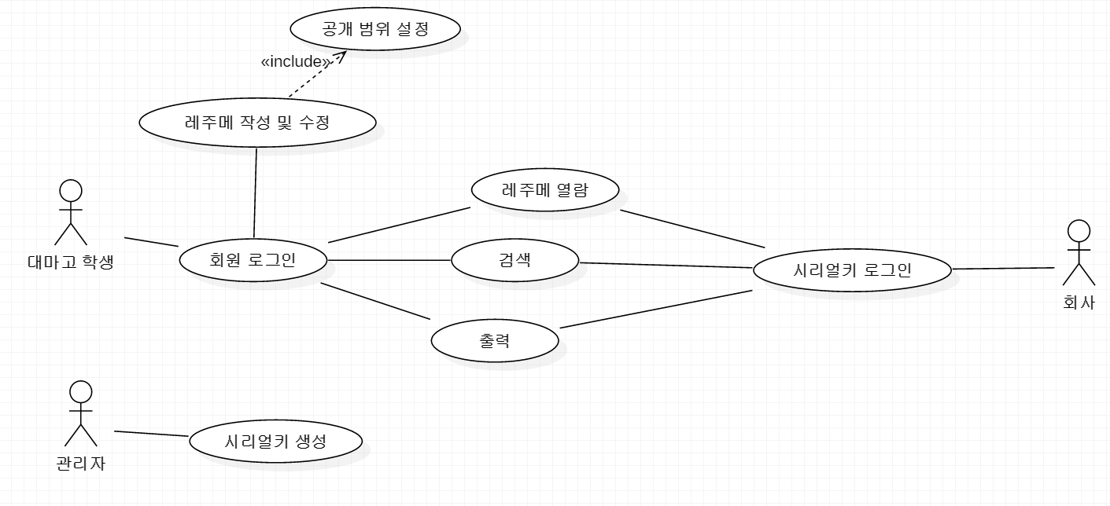
04
요구분석
기존의 책으로된 “레주메북”의 불편함을 없앤
요구사항 분석서 – 사용자 다이어그램
01 요구사항 도출
02 요구사항 분석
03 사용사례 작성
04 요구사항 분석서 & 검증 및 확인
Notes:
24. 저희의 유스케이스 사용자 다이어그램 인데요 액터는 대마고 학생 ~~~(읽어주기)

Slide 25
04
요구분석
기존의 책으로된 “레주메북”의 불편함을 없앤
사용사례 작성 – 시나리오 작성
시나리오 이름 | 학생 로그인
액터 명 | 사용자
시작 조건 | 학생- DSM 연장신청 페이지 가입이 되어 있어야 한다..
정상 흐름 | 로그인 버튼을 클릭한다. (액터) 로그인 창을 띄운다. (시스템) 아이디와 패스워드를 입력한다. (액터) 저장 되어 있는 DB와 일치하는지 매치한다. (시스템) 정상적으로 로그인 후 메인 페이지로 넘어간다. (시스템)
선택흐름 | 아이디나 패스워드가 맞지 않으면 “아이디나 패스워드를 잘못입력했거나 등록되지 않은 아이디 입니다.”메시지 출력
01 요구사항 도출
02 요구사항 분석
03 사용사례 작성
04 요구사항 분석서 & 검증 및 확인
Notes:
25 ~ 32 . 저희의 유스케이스 시나리오 인데요 ( 읽어주기)

Slide 26
04
요구분석
기존의 책으로된 “레주메북”의 불편함을 없앤
사용사례 작성 – 시나리오 작성
시나리오 이름 | 레주매 작성 및 수정
참여 액터 | DSM Student
시작 조건 | 가입이 되어 있는 상태여야 한다.
정상 흐름 | 로그인을 한다(액터) “나의 레주매 버튼 클릭“. (액터) 수정/등록 중 선택(액터) 레주메 수정 및 작성(액터) 레주메 저장하고 등록완료 (시스템)
선택흐름 | 로그인이 되지 않았을 경우 “로그인 후 작성 가능합니다”. 메시지 출력 레주메 저장 오류시 “저장에 실패하였습니다.” 메시지 출력
01 요구사항 도출
02 요구사항 분석
03 사용사례 작성
04 요구사항 분석서 & 검증 및 확인

Slide 27
04
요구분석
기존의 책으로된 “레주메북”의 불편함을 없앤
사용사례 작성 – 시나리오 작성
시나리오 이름 | 시리얼 키를 받은 회사의 로그인
참여 액터 | 학생에 관심이 있는 회사
시작 조건 | 학교로부터 시리얼키를 받아놓은 상태여야 한다.
정상 흐름 | 시리얼키를 입력한다.(액터) 학생 레주메 페이지로 이동(시스템) 보고싶은 학생을 클릭한다.(액터) 학생의 레주메를 열람한다. (액터)
선택흐름 | 시리얼키가 등록되지 않았을 경우 “ 등록되지 않은 시리얼 키입니다. 시리얼 키를 학교로부터 받아 야지 학생들의 레주메를 열람 가능합니다. *Dsm@naevr.com 으로 연락주세요.” 메시지 출력
01 요구사항 도출
02 요구사항 분석
03 사용사례 작성
04 요구사항 분석서 & 검증 및 확인

Slide 28
04
요구분석
기존의 책으로된 “레주메북”의 불편함을 없앤
사용사례 작성 – 시나리오 작성
시나리오 이름 | 검색
참여 액터 | 사이트 사용자
시작 조건 | 로그인이 되어 있는 상태여야 한다.
정상 흐름 | 1. 검색란에 학생의 이름이나 학번, 과, 전공, 학년, 사용 가능 프로그래밍 언어, 성별 등을 검색한다. (액터) 2. 검색 키워드와 관련있는 레주메 리스트를 나열한다. (시스템) 3. 찾고자 하는 레주메를 클릭한다. (액터) 4. 그 학생의 레주메 페이지로 넘어간다. (시스템)
선택흐름 | 검색된 결과가 없으면 “일치하는 항목이 없습니다” 메시지 출력
01 요구사항 도출
02 요구사항 분석
03 사용사례 작성
04 요구사항 분석서 & 검증 및 확인

Slide 29
04
요구분석
기존의 책으로된 “레주메북”의 불편함을 없앤
사용사례 작성 – 시나리오 작성
시나리오 이름 | 레주메 열람
참여 액터 | 사이트 사용자
시작 조건 | 로그인이 되어 있는 상태여야 한다.
정상 흐름 | 1. 메인화면에서 학생을 검색하거나 메인화면에서 관심있는 학생을 클릭한다. (액터) 2. 클릭한 학생의 레주메를 보여준다. (시스템) 3. 레주메를 열람한다. (액터)
선택흐름 | 검색된 결과가 없으면 “일치하는 항목이 없습니다” 메시지 출력
01 요구사항 도출
02 요구사항 분석
03 사용사례 작성
04 요구사항 분석서 & 검증 및 확인

Slide 30
04
요구분석
기존의 책으로된 “레주메북”의 불편함을 없앤
사용사례 작성 – 시나리오 작성
시나리오 이름 | 레주메 출력
참여 액터 | 사이트 사용자
시작 조건 | 로그인이 되어 있는 상태여야 한다.
정상 흐름 | 1. 메인화면에서 학생을 검색하거나 메인화면에서 관심있는 학생을 클릭한다. (액터) 2. 클릭한 학생의 레주메를 보여준다. (시스템) 3. 레주메 프린트 버튼을 클릭한다. (액터) 4. 프린트시스템으로 넘어간다. (시스템) 5. 인쇄 설정 (액터)
선택흐름 | 프린트 시스템 오류 발생시 “프린트 오류 발생” 메시지 출력
01 요구사항 도출
02 요구사항 분석
03 사용사례 작성
04 요구사항 분석서 & 검증 및 확인

Slide 31
04
요구분석
기존의 책으로된 “레주메북”의 불편함을 없앤
사용사례 작성 – 시나리오 작성
시나리오 이름 | 레주메 공개범위 설정 기능
참여 액터 | 학생 (레주메 등록자)
시작 조건 | 로그인이 되어 있는 상태여야 한다.
정상 흐름 | 1. 내 정보 페이지에 들어가서 공개범위 설정을 누른다. (액터) 2. 사용자본인확인을 위해 비밀번호를 입력한다.(액터) 3. 공개범위를 설정한다(시스템)
선택흐름 | -사용자 본인확인도중 비밀번호가 옳지않을 경우 “다시 입력하시오”를 출력한다.
01 요구사항 도출
02 요구사항 분석
03 사용사례 작성
04 요구사항 분석서 & 검증 및 확인

Slide 32
04
요구분석
기존의 책으로 된 “레주메 북”의 불편함을 없앤
사용사례 작성 – 시나리오 작성
시나리오 이름 | 회사별 시리얼 키 제공 기능
참여 액터 | 사이트 사용자(학교 관계자)
시작 조건 | 로그인이 되어 있는 상태여야 한다.
정상 흐름 | 1. 관계자로 로그인을 한다. (액터) 2. 시리얼 키 생성을 클릭한다.(액터) 3. 시리얼 키를 생성한다.(시스템)
선택흐름 | -로그인 실패 시 “다시 입력하시오”
01 요구사항 도출
02 요구사항 분석
03 사용사례 작성
04 요구사항 분석서 & 검증 및 확인

Slide 33
04
요구분석
기존의 책으로 된 “레주메 북”의 불편함을 없앤
사용사례 작성 – 레주메 사이트 “2uZuBook” 의 사용사례
1.학생 정보 갱신
학생 정보 입력 또는 변경
학생 ID 입력 또는 새로운 ID 생성
입력 또는 갱신된 정보를 데이터베이스에 저장
학생 로그인 완료
2.회사 정보 갱신
회사에 따른 시리얼 키 생성
시리얼 키를 통한 로그인 완료
01 요구사항 도출
02 요구사항 분석
03 사용사례 작성
04 요구사항 분석서 & 검증 및 확인
Notes:
33 ~ 34 . 다음으로는 대덕SW 고등학교의 사용 사례인데요 (읽어주기)

Slide 34
04
요구분석
기존의 책으로된 “레주메북”의 불편함을 없앤
사용사례 작성 – 레주메 사이트 “2uzuBook” 의 사용사례
3.레주메 작성 및 수정
학생 로그인 후 각자 양식에 따라 자신의 레주메를 수정할 수 있음
공개범위를 설정 할 수 있음
4.출력 하기
출력하고 싶은 학생의 레주메를 출력할 수 있음
5. 고급 검색 하기 (학생 추천)
고급 검색을 하면 보다 쉽게 원하는 인재를 빠르게 찾을 수 있음
01 요구사항 도출
02 요구사항 분석
03 사용사례 작성
04 요구사항 분석서 & 검증 및 확인

Slide 35

04
요구분석
기존의 책으로 된 “레주메 북”의 불편함을 없앤
참고자료
새로 쓴 소프트웨어 공학 책 122~228
타당성 검토<표> 출처:
한국교육개발원 교육통계DB
01 요구사항 도출
02 요구사항 분석
03 사용사례 작성
04 요구사항 분석서 & 검증 및 확인

Slide 36


